Slide 1
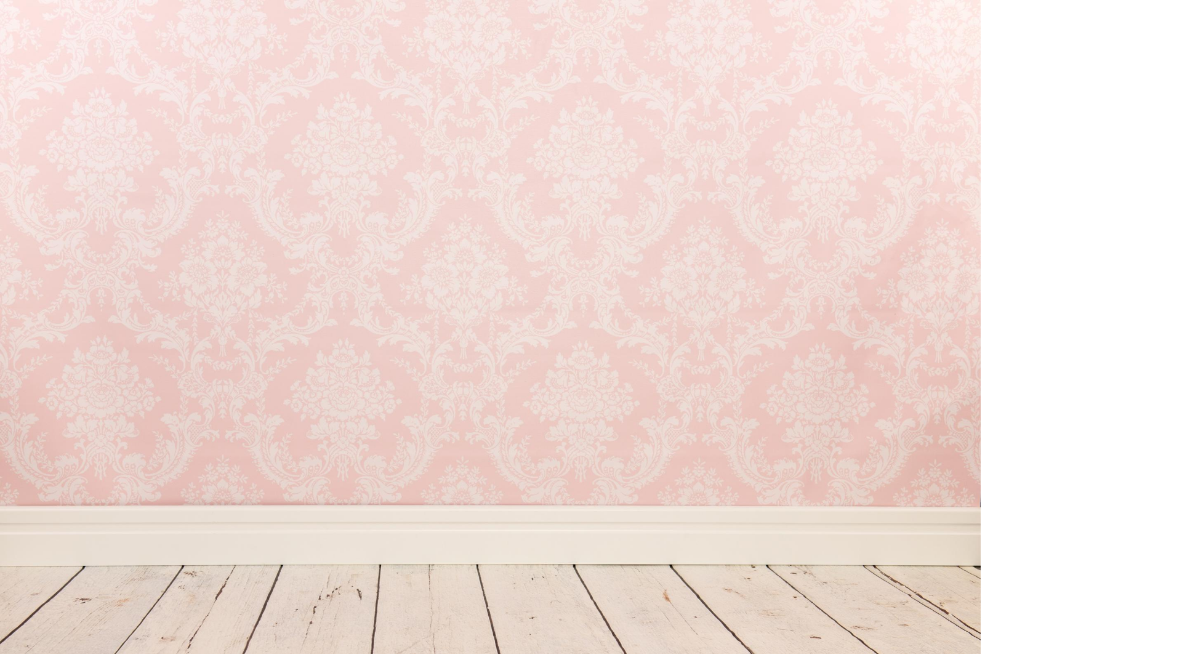


Slide 2


Slide 3


Slide 4
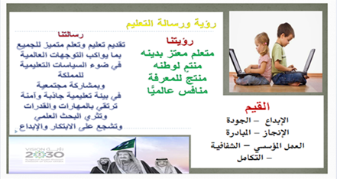

Slide 5
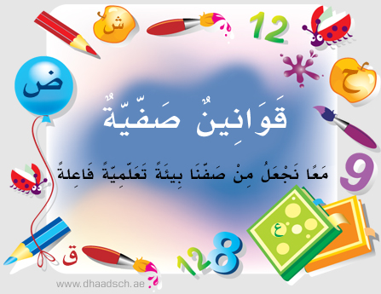

Slide 6
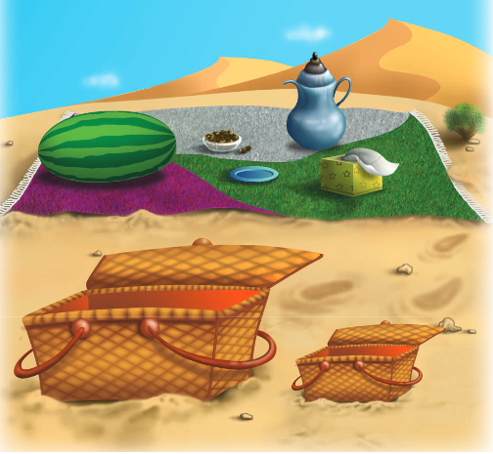

صل بخط بين كل أداة من أدوات الرحلة مع السلة المناسبة لها
في الصورة التالية:
4

Slide 7
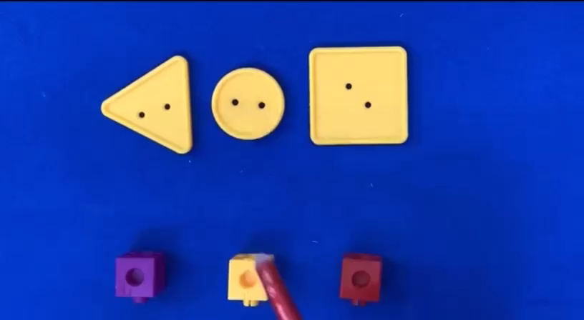
نشاهد هذا المقطع
لنتعرف على درسنا لهذا اليوم

Slide 8
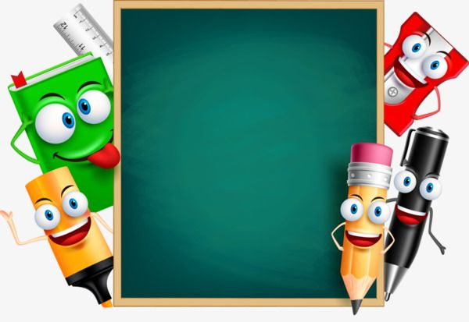
إذًًا سوف نقوم
بتصنيف الأشياء
حسب :
لونها
وحجمها
وشكلها

Slide 9



الفصل الأول

Slide 10
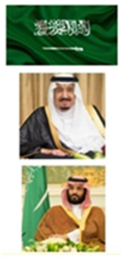
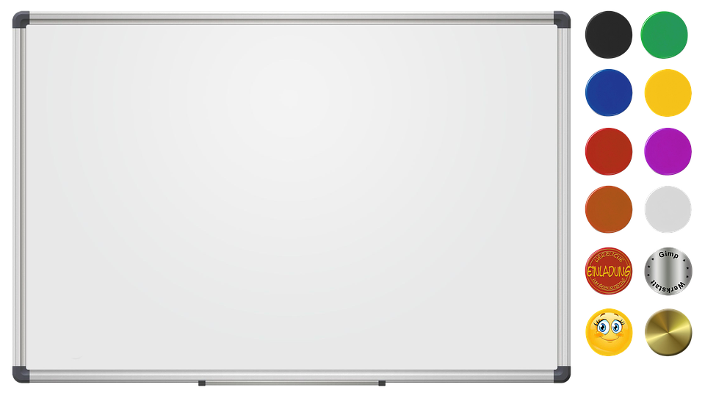



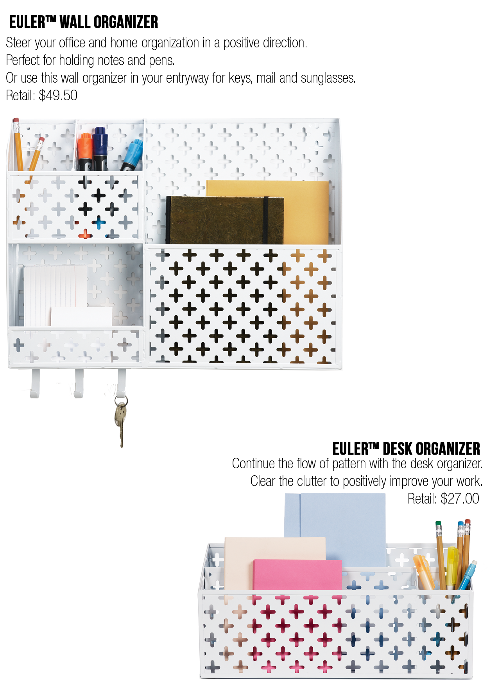

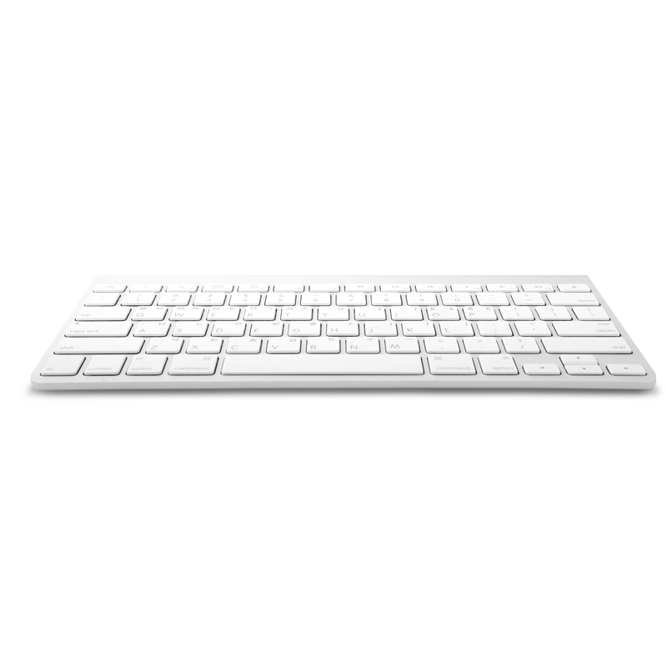


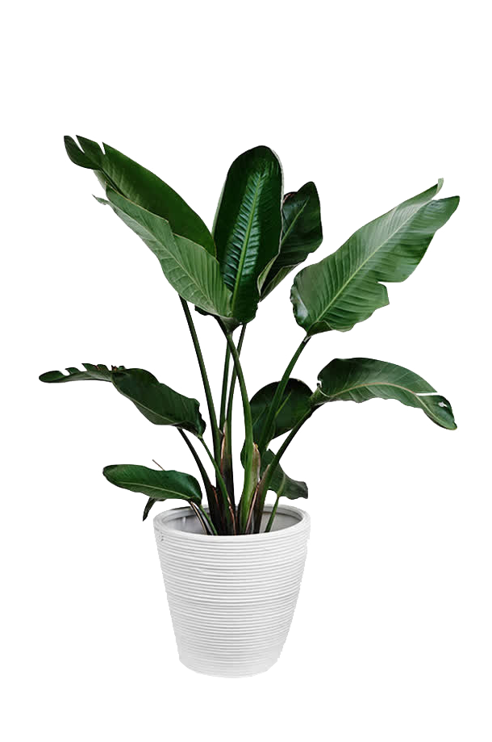
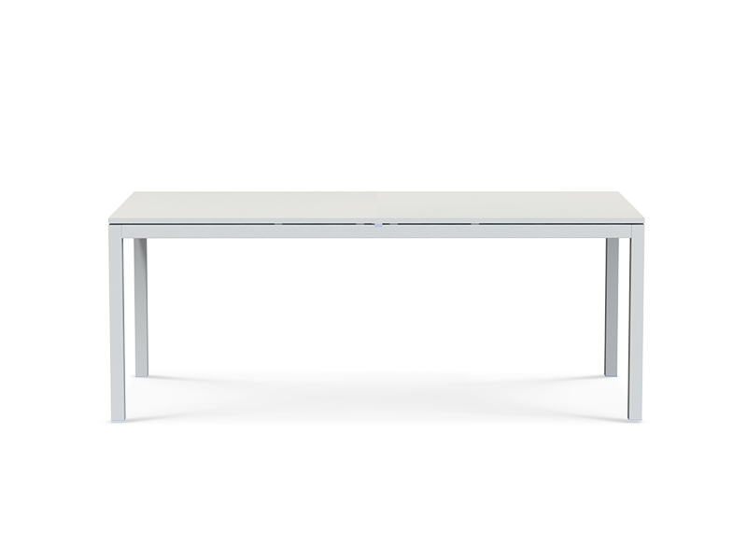
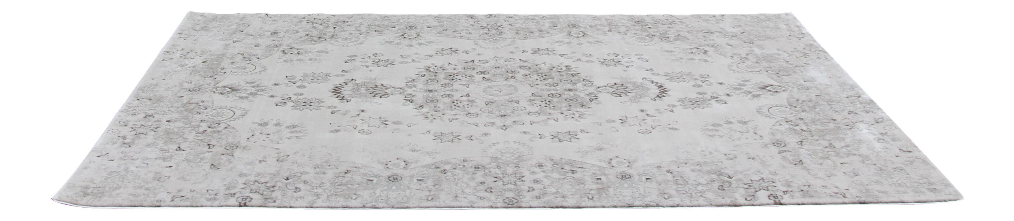
اليوم : الثلاثاء
التاريخ :13 / 2 / 1445هـ
الفصل الأول : المقارنة والتصنيف
درس أحل المسألة
الهدف من الدرس:
التعرف على معاني المفردات بالدرس
وتصنيف الأشياء وفق خاصية واحدة
القيمة المستهدفة:
غرس قيمة التنظيم والترتيب
صفحة 10

Slide 11



فكرة الدرس
أمثل المسألة لتصنيف مجموعة من الأشياء وفق خاصية معينة

Slide 12
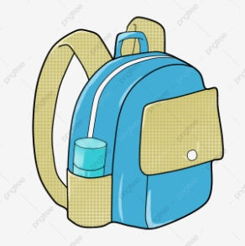
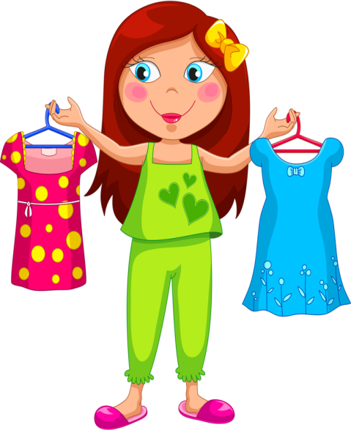
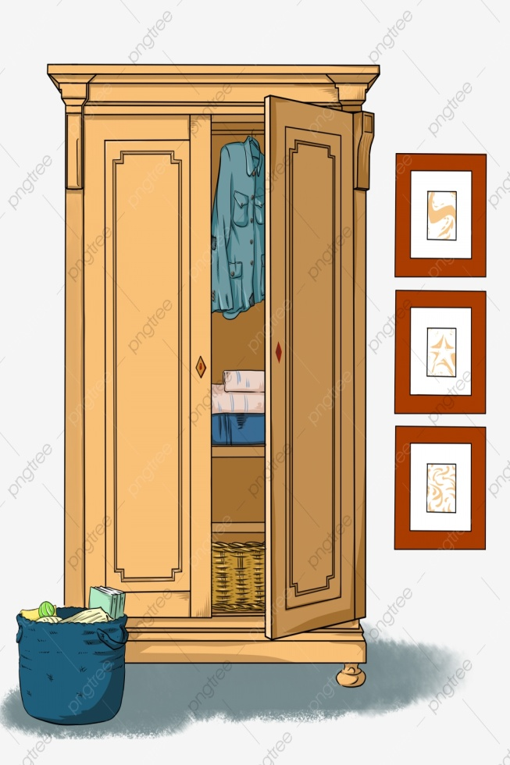
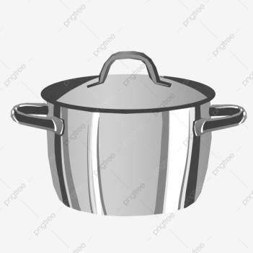
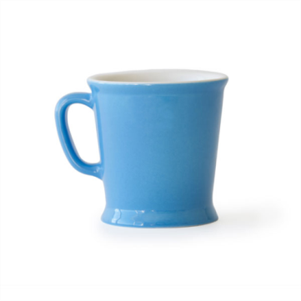
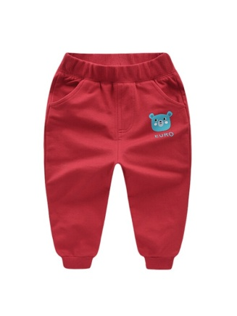
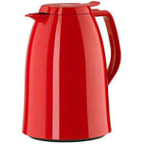
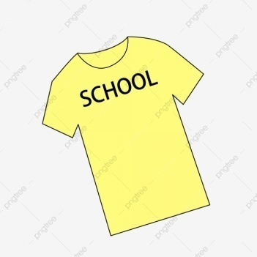
صنفي يا صغيرتي
الأشياء التي توضع في الخزانة
نشاط 1

Slide 13
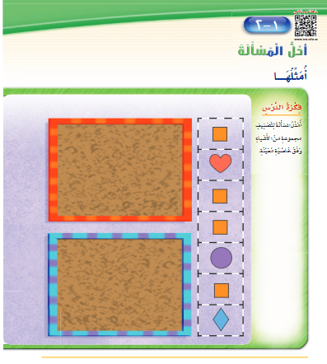
صفحة 12

Slide 14
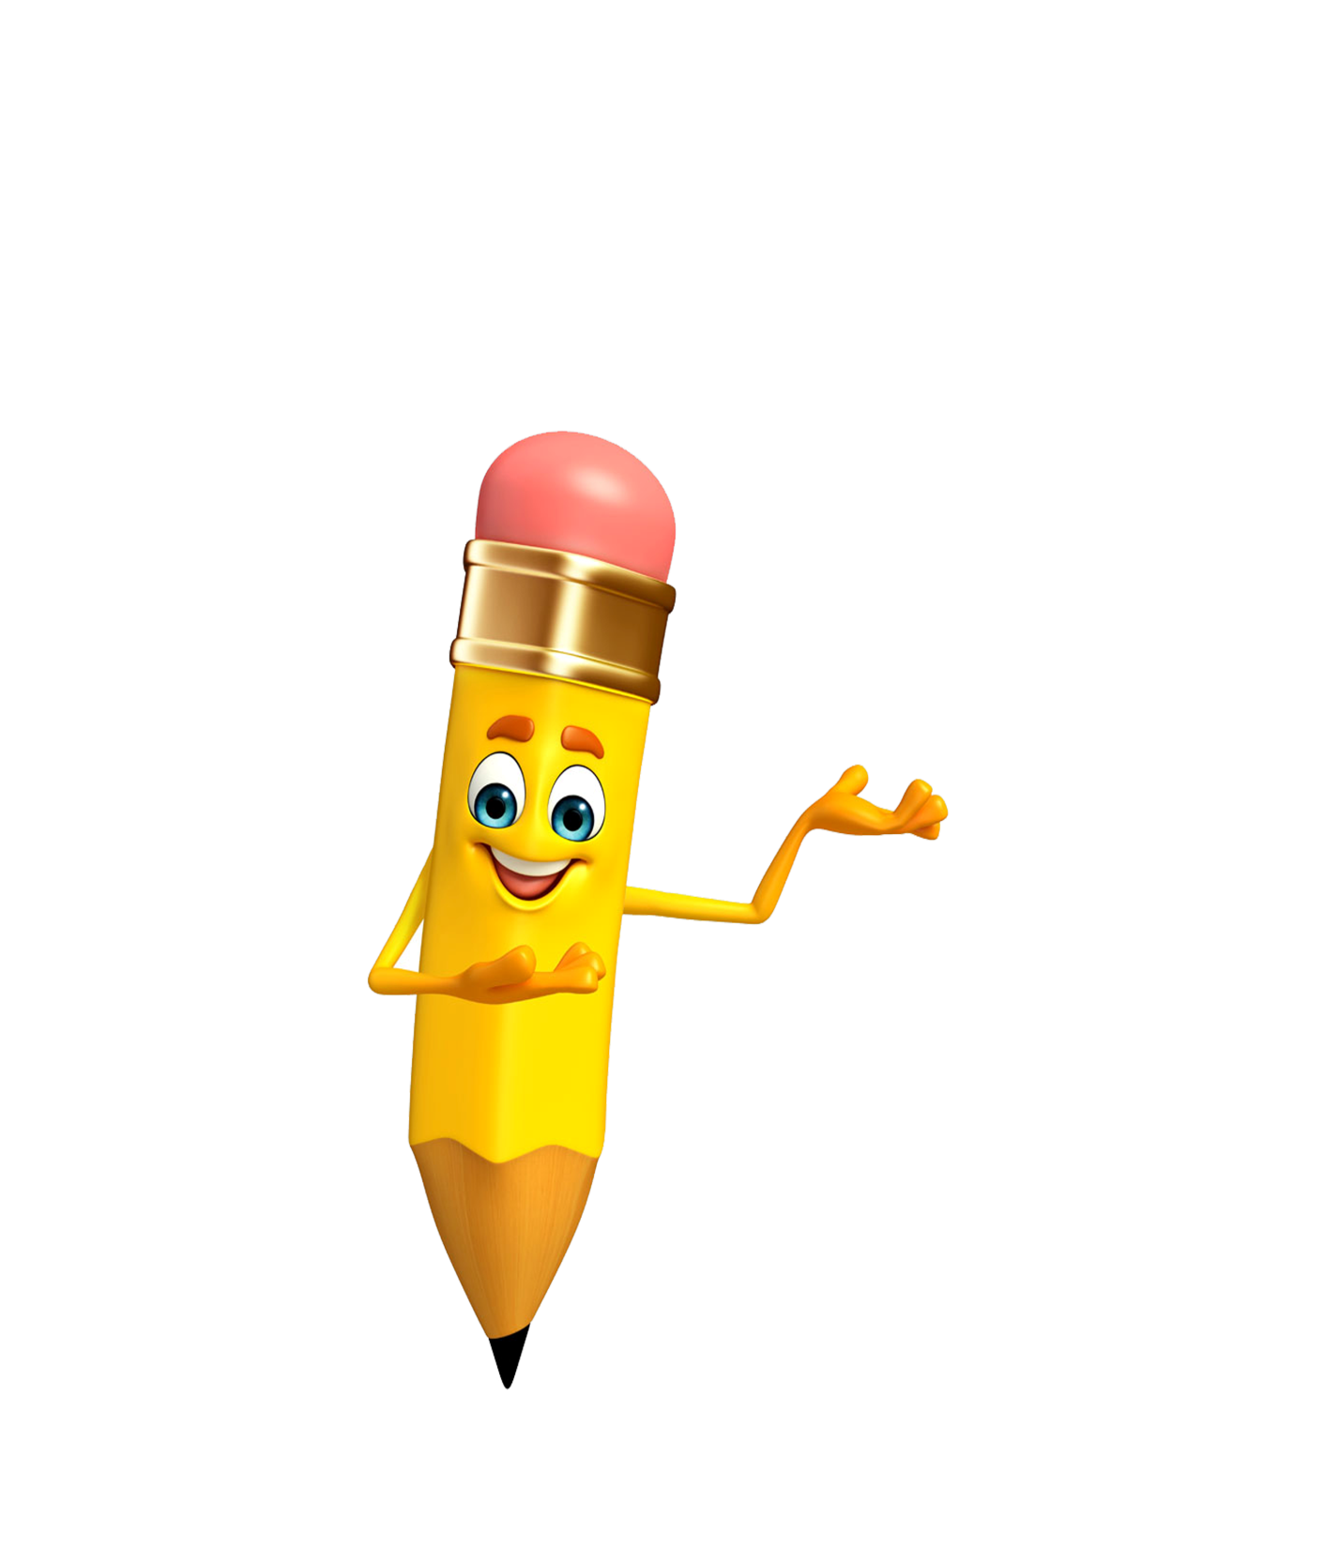
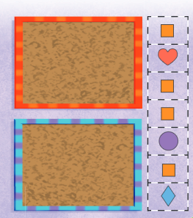
المطلوب أن تبحث الطالبة عن الأشكال المتماثلة في الجهة اليمنى
و تصلها بخط باللوحة العليا
وتوضح ما هي الخاصية التي اعتمدتها في تصنيفها

Slide 15
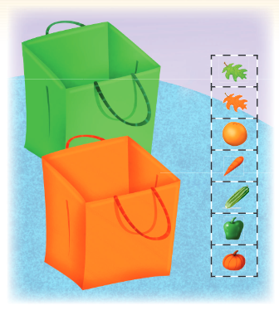
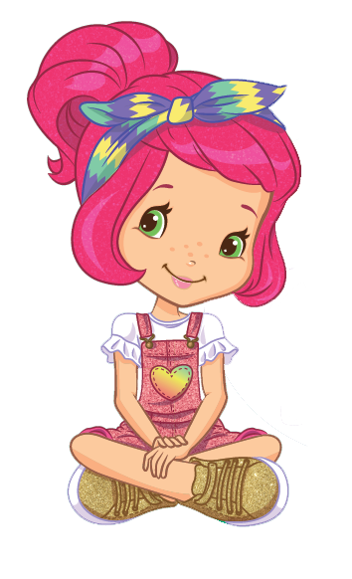
سمي الأشياء التي أمامك
وصنفيها حسب اللون

Slide 16
نشاط منزلي
أطلب إلى طفلك أن يحضر أشياء من المنزل متنوعة الألوان، ويصنفها وفق اللون.

Slide 17



Slide 18

نشاط ختامي
https://wordwall.net/ar/resource/21261082

Slide 19
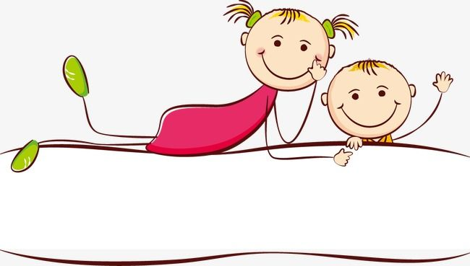
الواجب :
استكمال حل الأنشطة وتنفيذ النشاط ص 13

Slide 20
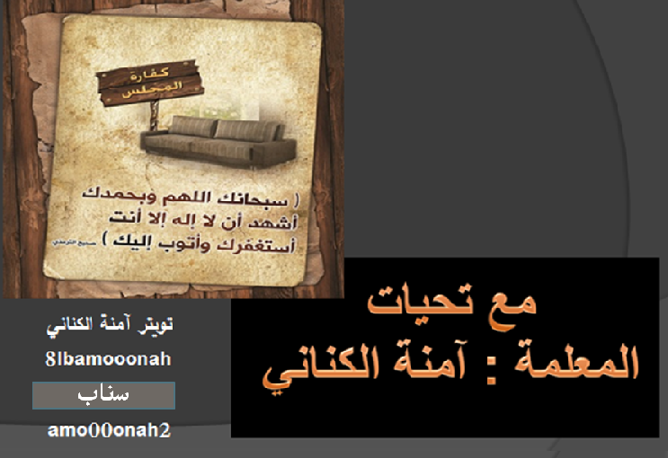
من يستفيد من العرض
أرجو ذكر المصدر

